Slide 1
Spark Streaming的分析与应用
陈少杰 姜鑫 蒲彦均 邹嘉欣

Slide 2
目录
1.研究内容
2.问题汇总
3.功能性需求
4.非功能性需求
6.参考资料
5.计划安排

Slide 3
研究内容
了解Spark以及Spark Streaming的相关基础概念及其工作流程，并进行集群环境搭建
了解其不同的数据处理方式的使用方法和应用场景，分析其功能与实际需求的对应关系
针对项目探究过程中发现的问题与兴趣点，进行针对性的深入研究，尝试寻找突破点进行优化，并针对Spark Streaming进行上层应用的开发

Slide 4
问题清单
序号 | 评审对象 | 评审意见 | 处理方案 | 小组意见
1 | 软件开发计划书 - 任务分工 | 分工里**是谁啊-，-建议随便说说。 | 增加人员分工部分内容。 | 接受
2 | 软件开发计划书 - 任务分工 | 在之后的工作中更加明确成员的具体分工，以保证工作任务高效执行。 | 后续细化分工。 | 接受
3 | 软件开发计划书 - 项目介绍 | 流数据的特点就是，不可重复，也就是不能反复测试。有什么想法，如何使得测试结果能够使人信服。 | 流数据是不可重复，但可以把一批固定的数据一次性输入到kafka中，经过spark处理后得到结果。比如清空kafka后，往kafka上一次性放上一万条，经过处理，理论上就会获得一万条的处理后数据，在“流式数据”上做测试可以把这批数据一直反复往上面发送。 | 解释
4 | 软件开发计划PPT – 研究内容 | 未明确提出进一步扩展的内容，应该在PPT中列出，表达出你们有考虑过功能扩展方面。 | 当前未完全理解Spark Streaming，暂时未能提出改进方面。已修改PPT。 | 接受

Slide 5
问题清单
序号 | 评审对象 | 评审意见 | 处理方案 | 小组意见
5 | GITHUB项目 | github上的项目目录结构，觉得稍显简单，我认为可以细分或增加一些目录，这样可以使项目文档整理起来更加方便和清晰。 | 修改GITHUB项目目录结构。 | 接受
6 | GITHUB项目 | 建议github的目录有按实验分的目录-。 | 修改GITHUB项目目录结构。 | 接受
7 | GITHUB项目 | 建议学习B组github的制作风格,项目内容列表看的更仔细。 | 修改GITHUB项目目录结构。 | 接受
8 | GITHUB项目 | 建议规整一下github的目录，可参考上一届的目录制定，显得更有条理些，也容易管理。 | 修改GITHUB项目目录结构。 | 接受

Slide 6
功能性需求
1.数据的产生与输入
2.数据流抽象Dstream
3.作业调度
4.长时间容错
5.窗口支持

Slide 7
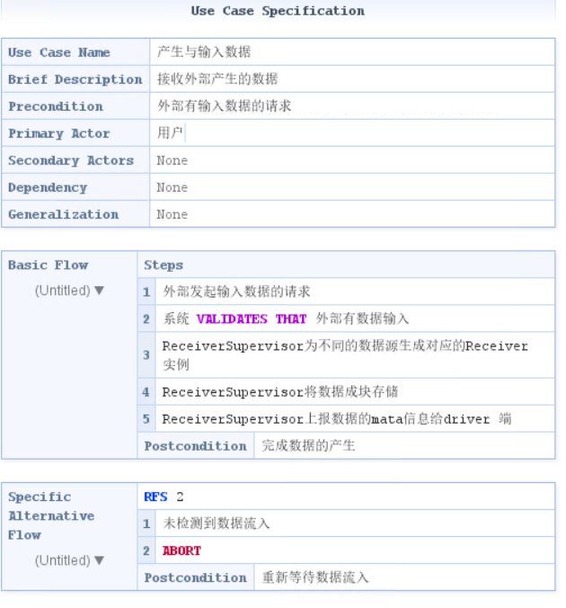
功能性需求
1.数据的产生与输入
1.1 输入流接收器
输入接收器Receiver用来持续产生或持续接收系统外的数据，比如 TwitterReceiver 可以实时爬取 twitter 数据。为了支持多种数据源，需要定义多种Receiver，对不同的数据源进行数据获取。
每个ReceiverSupervisor启动后将马上生成一个用户提供的 Receiver 实现的实例，并在 Receiver 实例生成后开始持续不断地接收外界数据，并持续交给ReceiverSupervisor。ReceiverSupervisor将数据成块存储。存储完成后，ReceiverSupervisor及时上报数据的mata信息给driver 端的ReceiverTracker。
1.2 数据源输入流
在driver端，数据源输入流（ReceiverInputDStream）在每个batch检查ReceiverTracker 收到的数据块的meta信息，界定哪些新数据需要在本batch内处理，然后生成相应的 RDD 实例去处理这些块数据。

Slide 8
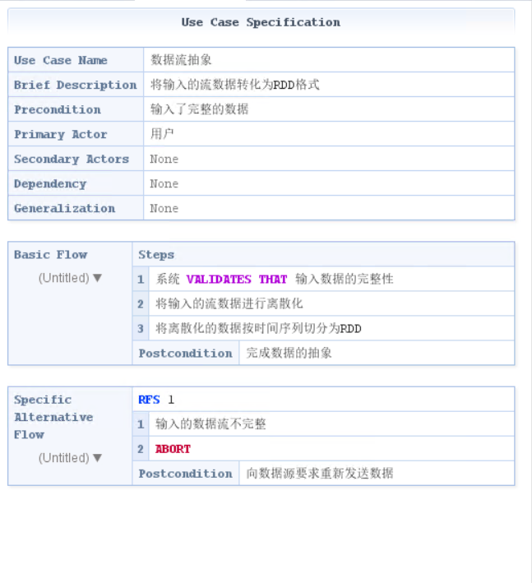
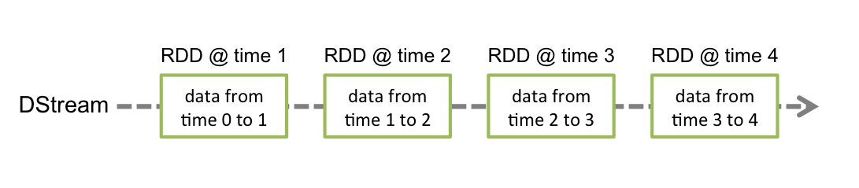
功能性需求
2.数据流抽象DStream
2.1 DStream的离散化
DStream（Discretized Stream）是Spark Streaming对内部持续的实时数据流的抽象描述。
RDD（Resilient Distributed Datasets）是Spark最基本也是最根本的数据抽象。
要处理的实时数据流，在Spark Streaming中对应于一个DStream 实例
DStream 代表了一系列连续的RDD，DStream中每个RDD包含特定时间间隔的数据。
对DStream应用的任何操作都会转换为RDD上的操作。
2.2 DStream的操作
filter操作——对DStream中所有元素进行过滤。
repartition操作——对DStream中RDD重新分区。
transform操作——对DStream中RDD进行转化。
…

Slide 9
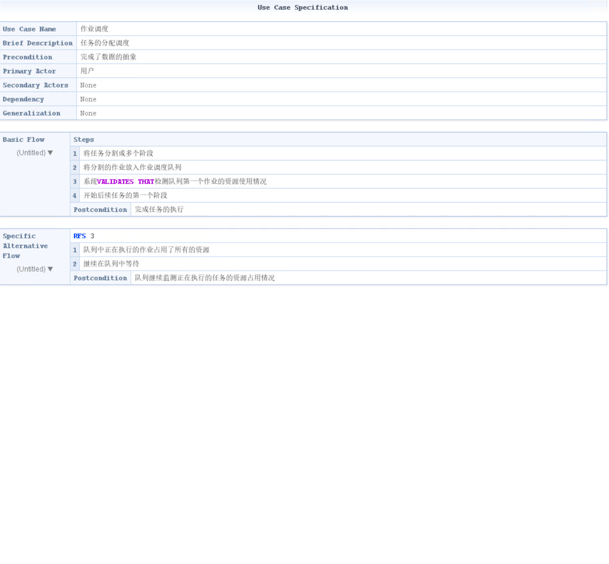
功能性需求
3. 作业调度（资源调度）
3.1 Spark应用之间的资源调度
如果在集群上运行，每个Spark应用都会获得一批独占的执行器JVM，来运行其任务并存储数据。
如果有多个用户共享集群，那么会有很多资源分配相关的选项。
3.2 同一应用程序内的资源调度
在Spark应用程序内部，如果多个作业分别由单独的线程提交，那么它们就可以同时并行执行。
默认情况下，spark调度器以FIFO方式运行作业。
在公平资源共享模式下，spark以轮转方式在各个作业之间分配任务，以便所有作业都能大致平等地共享集群资源。

Slide 10
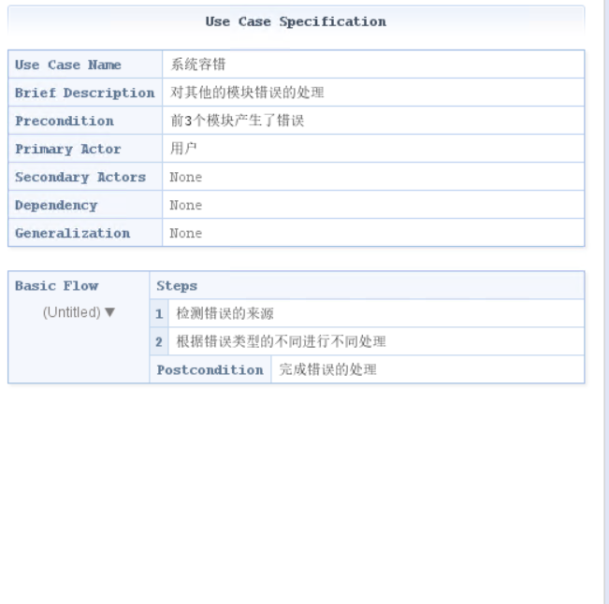
功能性需求
4. 长时间容错
Spark的数据导入导出、数据抽象、作业调度3个模块都是分布式的并且长时间运行的
需要一个错误响应与处理模块来应对前3个模块运行过程中出现的错误。
4.1数据导入导出模块长时间容错
保障数据的产生与输入模块需要进行数据的备份。
热备份、冷备份、数据重发
4.2数据抽象模块及作业调度模块的长时间容错
对整个流程处理设置检查点，来记录两个模块的完成情况。
在出现问题后选择最近一次的检查点进行恢复，最大化的减少损失时间。
5. 窗口支持
为了更有效率的再一组RDD进行计算，spark streaming提供了窗口计算
转换滑动窗口内的数据，即可以更灵活的控制DStream的大小。

Slide 11
非功能性需求
1. 性能调优
1.1 合理的批处理时间
设置批处理的时间间隔，每隔此时间间隔会提交一个Job。
保证间隔时间内一个Job能够完成。
1.2 增加并行化
数据处理并行化，有助于充分利用资源，以提高性能。
可以通过增加Job的并行度，或者从接收端来增加并行度。
1.3 及时清除过期数据
随着时间推移，有些数据不需要了
这些数据的存储会浪费宝贵的内存资源。
需要定期清理超时的无用数据。
2. 鲁棒性

Slide 12
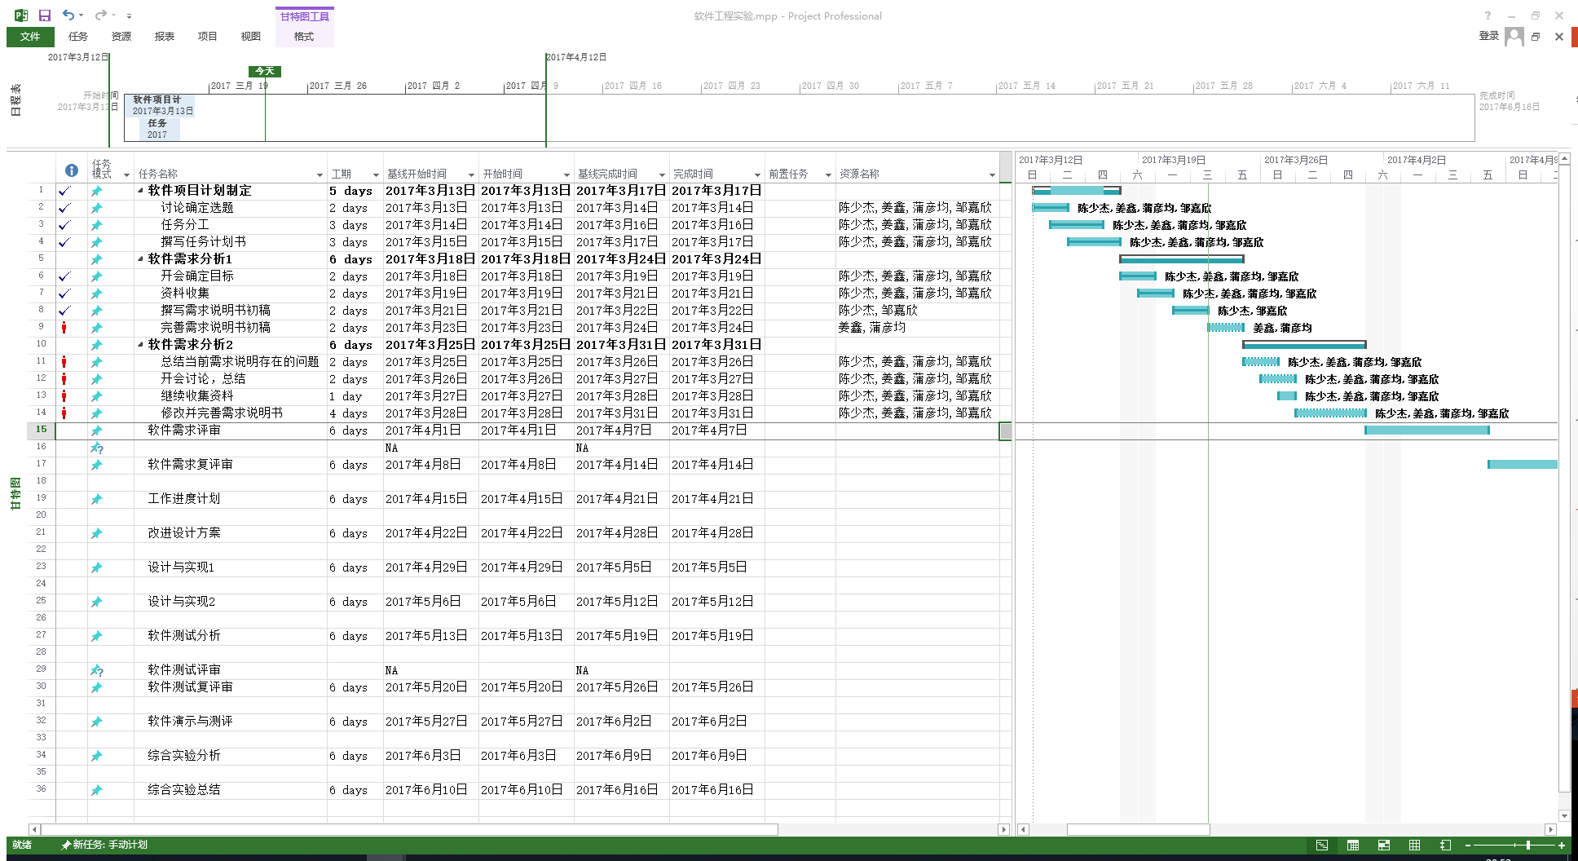
工作计划

Slide 13
参考资料
[1] http://spark.apache.org/streaming/
[2] http://spark.apache.org/docs/latest/streaming-programming-guide.html

Slide 14
谢谢！

